Slide 1
OSRAM功能测试维修手册
OSRAM TE
陈焐编

Slide 2
简介：
中医的诊断法：中医中的“望、闻、问、切”四步诊法中，望，指观气色；闻，指听声音；问，指询问症状；切，指摸脉象．
功能测试修维修诊断法和中医的诊断法基本一致。只不过是对象不一样。中医对人范围大，复杂。维修的诊断法相对简单。我们利用中医的“望、闻、问、切”我们可以快速准确判断故障的位置，找到病因，对症下药
此手册探讨如何快速提高维修水平。适合新手和相关维修经验人员是阅读。
维修之前必须熟悉。测试系统的构成。测试设备的硬件构成和功能、测试设备的软件构成和测试项目、测试板的功能和输入信号和输出信号情况……等等！

Slide 3
目录： 1.功能测试的组成 2.硬件构成 3.软件构成 4.硬件五大部分 5.硬件工作流程图 6. 五大硬件的功能 7.测试的工作流程图 8.测试维修手法。 9.测试板的工作原理。 10.案例分析

Slide 4
1.功能测试的构成
测试机架
软件
硬件

Slide 5
2.硬件介绍
硬件
数据采集卡
程控电源
控制板
主机
针座

Slide 6
3.软件介绍
软件
测试软件
数据转换软件

Slide 7
4.硬件五大部分（你从这张图看出些什么？？）
数据采集卡
程控电源
主机
控制板
针座
负载

Slide 8
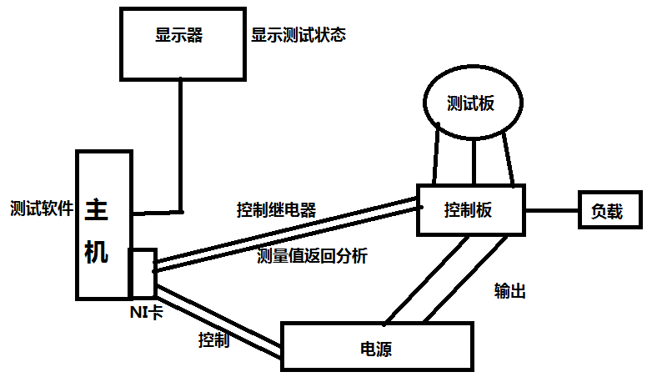
5.硬件连接方式

Slide 9
6. 五大硬件的功能介绍
P552-39031 FVT1 Osram项目测试最具有代表性的设备。我就用它来讲解硬件部分的功能。
简单介绍电源、针座、控制板、数据采集卡、主机的功能。

Slide 10
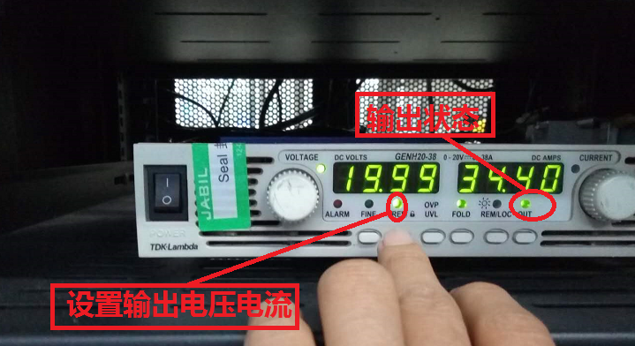
【1】程控电源
输出状态：测试必须指示灯必须亮，处于输出状态。
设置输出电压电流：电压电流最好设置为最大。满足测试所有状态下。

Slide 11
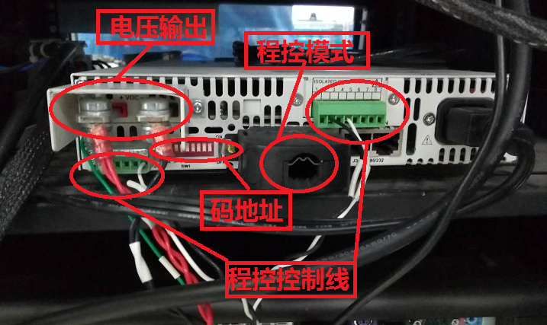
电源输出：给测试板提供电压电流 程控模式：插黑色插头是此设备处于程控模式状态。 码地址：一个地址码。010100.根据地址来控制那个电源。 程控控制线：控制电源按照编写的输出电压的大小。

Slide 12
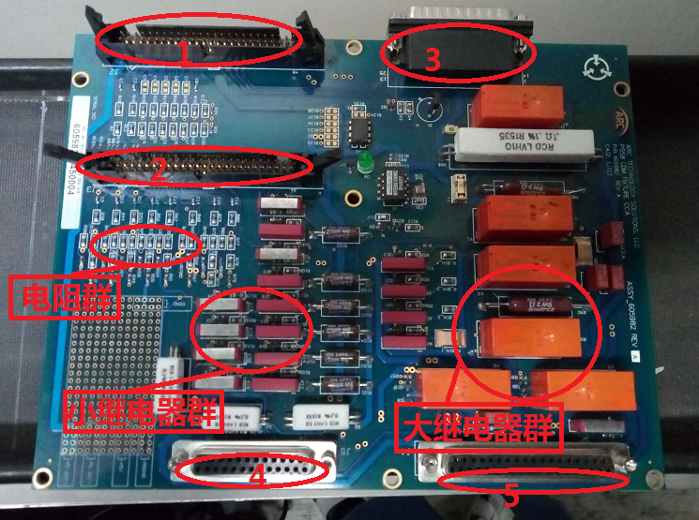
【2】控制板
小继电器群：控制测试板输出的负载切换
大继电器群：控制切换测试板的输入脚。
电阻群：测试板的输入输出电压通过电阻分压限流。
编号1、编号2： NI卡信号连接线接口。
编号3：程控控制线、电源输出线、232控制通讯接口。
编号4、编号5：测试板输入输出接口
备注：实际情况按照电路分析，以上是表述适合新人判断故障位置。

Slide 13
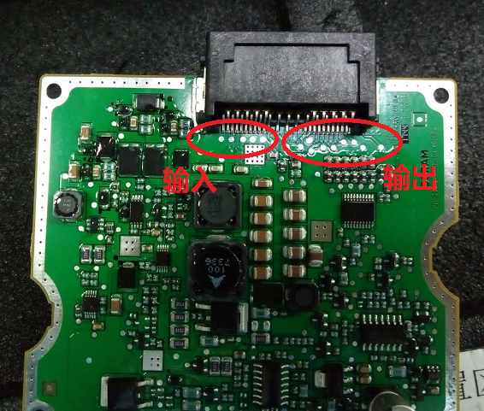
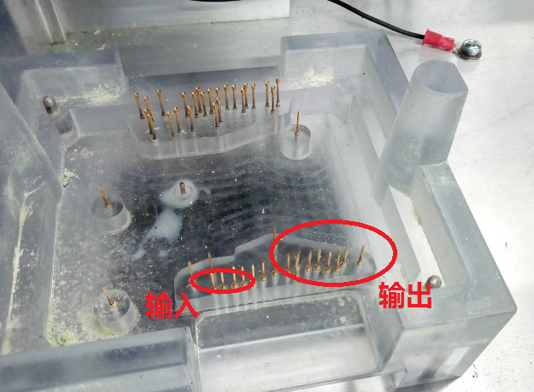
【3】针座
针座：根据电路图，标识每个引脚的功能。从电路图我们可以快速找出。输入是有4根测试针。输出有8根测试针。没有圈起来的针是固定板用的。

Slide 14
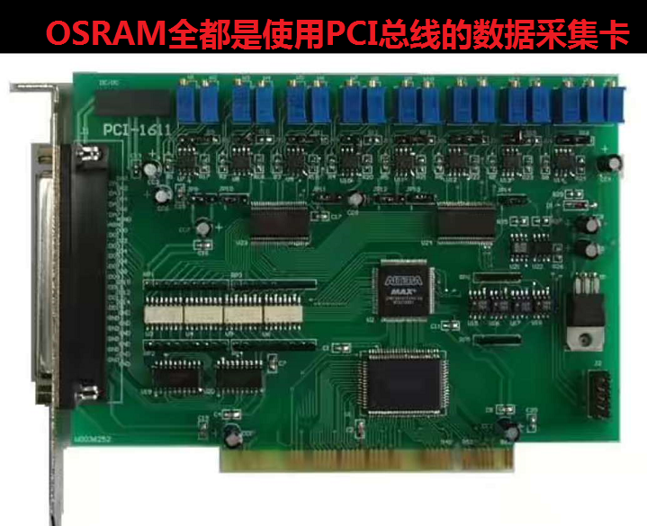
【4】数据采集卡
数据采集卡，故名实际就是数据采集。把采集到的数据进行分析处理。传到主机的软件上示出来。如果需要了解更深入些。就要找到NI的说明书。还要了解NI的信号接线和测试软件的设置。你可以数据采集卡想象成一个万用表这样就好理解。

Slide 15
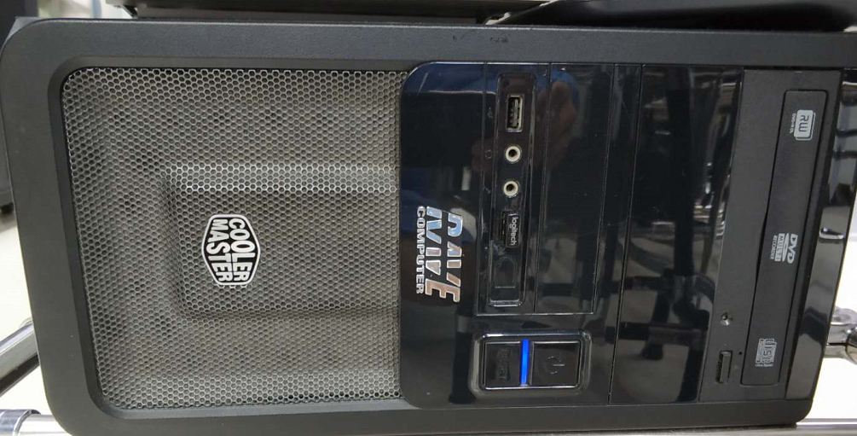
【5】主机
主机：相当人的大脑。存储测试软件，发送控制指令，分析测试数据。测试状态显示。

Slide 16
7.测试工作流程
Board
闭合盖
触发信号工作
测试板工作
控制电源输出
NI分析测量信号
测试完成

Slide 17
8.测试维修手法
观察法:眼睛看到的一切故障。
替换法:有备件情况下，对怀疑对象进行替换验证。
测量法:使用万用表测量阻值，电压，电流等。
询问法:询问在出现故障的时候，有什么异常。
对比法：要一模一样的设备进行对比。
重现法:故障重现（慎用）
干扰法:信号干扰（慎用）

Slide 18
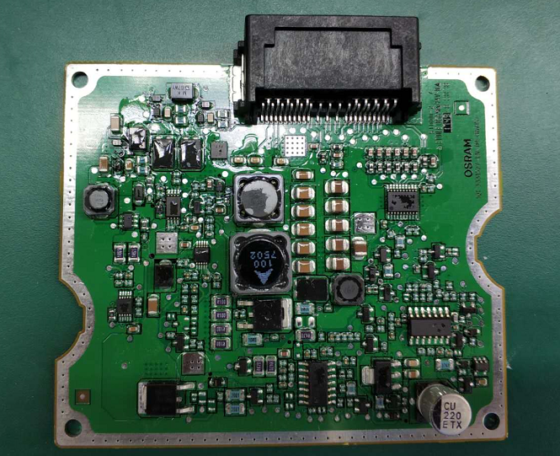
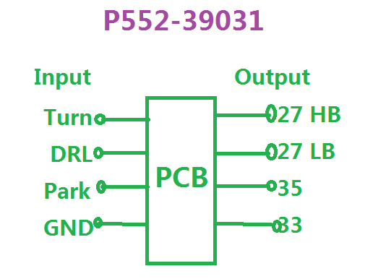
9. 测试板的工作原理
测试产品P552-39031是汽车的车灯。是一个简单开关。
Input输入电压：Turn、DRL、PARK正常工作电压是14.1V。
Output输出电压：1.MCA-39027负载22V，一共五组。每组8个LED（空载是28V） 2.P552-39033负载是6V（空载28V）
3.P552-39035的负载13V。

Slide 19
10.案例分析
P552-39031一组负载灯不亮。时好时坏。
分析思路：根据测试工作流程图我们可以大致判断故障出现在：针座、控制板、负载这三个地方上。
1.初步怀疑针座接触不良。但是更换测试针不好。
2.时好时坏，基本可以判断负载时好的。
3.故障基本判断出现在在。连接线。控制板继电器。接口接触不良。
4.使用万用表测量连接负载到控制板的的连接口上发现开路。测量出由于负载MCA-39027 LB的连接器接开路导致故障。更换负载MCA-39027 LB后，故障消除。
电路图

Slide 20
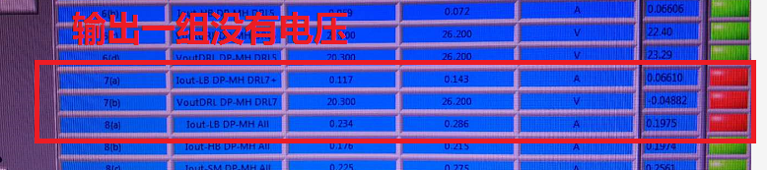
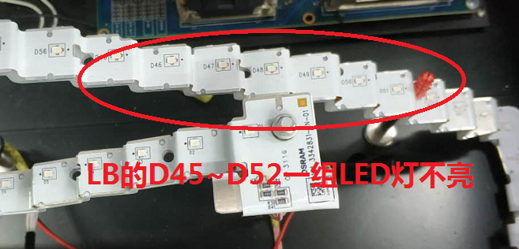
观察法：通过观察法，有一组负载输出没采集到数据，测试样板确定测试机架问题。根据以上提供的信息，可以判断故障出现针座、连接线、控制板、和连接的负载。

Slide 21
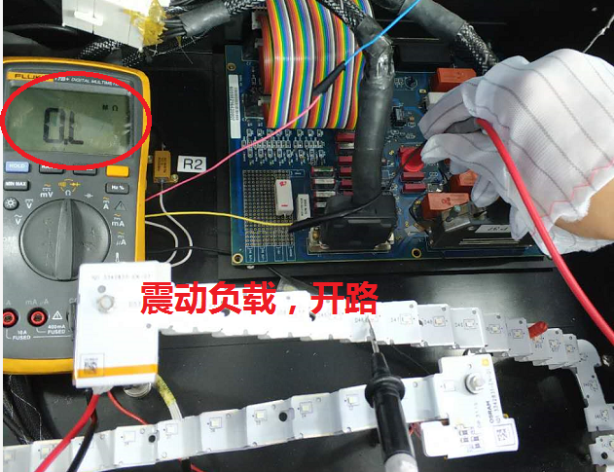
测量法： 测试时好时坏。我们判断负载没问题，是接触不良导致。我们在测量MCA-39027的负载过程，震动负载开路。基本可以判断故障的位置就出现这里。拆卸下来，测量J1接触不良。

Slide 22
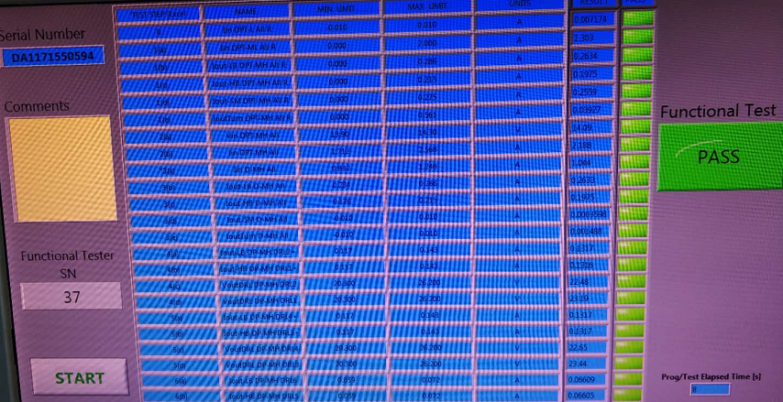
替换法： 把MCA-39027 LB负载更换后。测试PASS。

Slide 23
分析结语：
1.观察法：使用眼镜观察判断故障大致位置。
2.测量法：万用表测量确定故障位置。
3.替换法：更换负载，验证结果。
4.维修OK，P552-39027 LB的J1处断裂导致接触不良，因此产生的故障，更换负载后测试PASS。
（熟练掌握测试机架的测试原理、测试产品的工作原理、万用表的使用）

